Slide 1
Античная философия
I – II этапов
Работу выполнила:
студентка 31 группы
Мануйлова Екатерина

Slide 2

«Кто не знает истории философии, в том числе и античной, тот не может по-настоящему знать и ее современного состояния».
А.Г. СПИРКИН

Slide 3
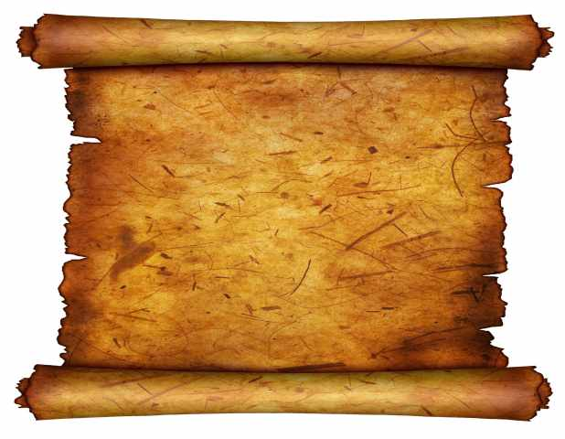
Античная философия
Совокупность философских учений, развивавшихся в древнегреческом и древнеримском рабовладельческом обществе с конца 7 в. до н. э. вплоть до VI в. н. э.
Она зародилась в древнегреческих полисах
Ранняя греческая философия еще тесно связана с мифологией.
Рассматривает вопрос о соотношении чувственных образов мира и его самого по себе как бесконечного космоса.

Slide 4
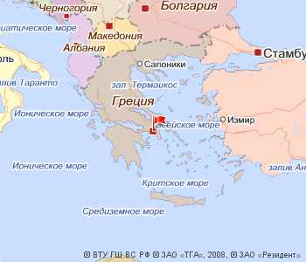
Греция
Греция расположена в южной части Балканского полуострова и на прилегающих к нему и к побережью Малой Азии островах и занимает площадь 131 994 км². Граничит с Албанией, бывшей Югославской Македонией, Болгарией и Турцией. Омывается Средиземным морем, в том числе: Ионическим, Эгейским морями, а южное побережье Крита — Ливийским морем.

Slide 5
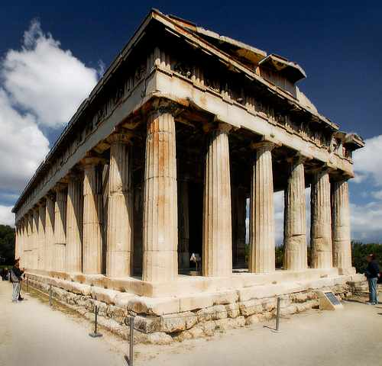
Этапы развития греческой философии

Slide 6
I этап - Досократовский
Зарождение греческих полисов (государств).
Зарождение демократии.
Ярко выраженный космоцентризм;
Повышенное внимание к проблеме объяснения явлений окружающей природы;
Поиск первоначала, породившего все сущее;
Гилозоизм;
Недискуссионный характер философских учений

Slide 7
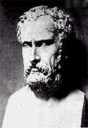
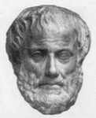
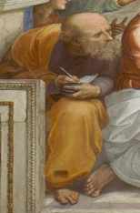
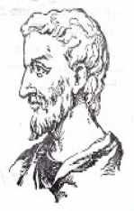
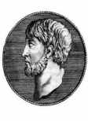
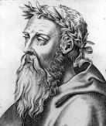
Представители
Фалес
Ксенофа́н
Колофо́нский
Анаксимандр
Пифагор
Анаксимен
И другие философы
Гераклит

Slide 8
Фалес из милета(640/624 — 548/545 до н. э.)
Первый древнегреческий философ.
Родился в г. Милете (Малая Азия).
Представитель ионической натурфилософии и основатель милетской школы.
Был знатного рода, и получил на родине хорошее образование.
Много путешествовал. Некоторое время жил в Египте, в Фивах и Мемфисе, изучал причины наводнений, продемонстрировал способ измерения высоты пирамид.
Считал, что именно он «привез» геометрию из Египта и познакомил с ней греков.
Прославился следующими изобретениями: гидравлические часы, арочные мосты, военная технику.
Сообщается, что умер Фалес, наблюдая за гимнастическими состязаниями, от жары и, скорее всего, давки.

Slide 9
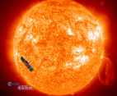
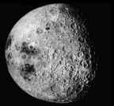

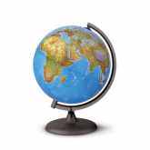
Деятельность в астрономии и геометрии
Первым определил угловой размер Луны и Солнца
первым стал утверждать, что Луна светит отражённым светом;
Фалес ввел календарь, по египетскому образцу (в котором год состоял из 365 дней, делился на 12 месяцев по 30 дней, и пять дней оставались выпадающими).
Считается, что Фалес «изобрел глобус»
Фалес первым доказал несколько геометрических теорем
солнце
луна

Slide 10
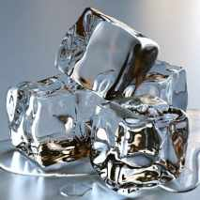
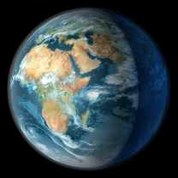
взгляды
существующее возникло из некоего влажного аморфного первовещества, или «воды». Все постоянно рождается из этого единого источника.
Сама Земля держится на воде и окружена со всех сторон океаном. Она пребывает на воде, как диск или доска, плавающая на водоеме.
Все образуется из воды путем её затвердевания/замерзания, а также испарения;
при сгущении вода становится землей, при испарении становится воздухом.
Фалес полагал, что Космос — один [един].

Slide 11
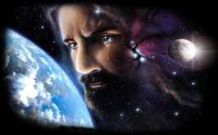
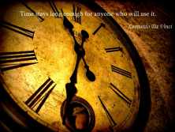
Изречения
Старше всех вещей Бог, ибо он не рожден!
Прекраснее всего Космос,
ибо он творение Бога.
О друзьях должно помнить не только в их присутствии, но и в их отсутствии.
Мудрее всего - время, ибо оно раскрывает всё
Когда легче всего сносить несчастье? Когда видишь, что твоим врагам еще хуже.
Сильнее всего необходимость, ибо она одолевает всех.

Slide 12
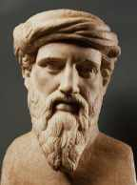
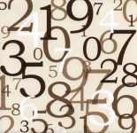
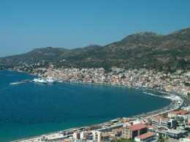
Пифагор (около 580-497 до н.э.)
Тайна рождения
Точный год его рождения неизвестен. То же касается места рождения. Отцом ученого чаще всего называется Мнесарх, житель Самоса, но, по многим версиям родился Пифагор не на этом острове, а в Финикии – либо в Тире, либо в Сидоне. Имя «Пифагор» буквально означает «тот о котором объявила пифия».
остров Самос
Начало учебы
Способности Пифагора раскрылись еще в раннем возрасте. Зоил, дядя Пифагора, решил отдать его в школу Ферекида из Сироса. Затем Пифагор поехал на учебу в Египет. В 18 лет он бежал от тирании Поликрата в Милет к философам – Фалесу и Анаксимандру. Позже он отправился в Египет к жрецам .У жрецов он заимствовал всякого рода мистики, пристрастие к таинствам, к священнодействиям, к магии чисел и т.д.

Slide 13

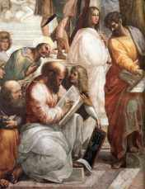
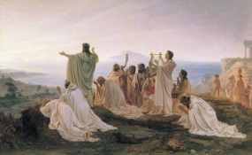
Возвращение на Самос
После долгих лет добровольного изгнания Пифагор возвратился на о. Самос, где и решил основать школу, надеясь передать юным согражданам накопленные знания.
Проповеди в Кротоне
Пифагор встретился со старейшинами Кротона и очаровал их.
«Мы хотим, чтобы ты поделился мудростью с нашей молодежью», - попросили они, и Пифагор выразил готовность немедленно выступить с речью.
Пифагор и ученики
Рождение пифагорейского братства
Успех проповеди позволил открыть в Кротоне училище и начать обучение местной молодежи. Позже возникло тайное общество, приобретавшее черты религиозной секты. Пифагор обучал учеников философии и математики.
Поклоняющиеся восходу солнца члены пифагорейского братства

Slide 14
Хронологическая таблица
Ок . 580 до н.э | Рождение Пифагора
Ок. 562 до н.э. | Пифагор, покинув родной Самос, обучается у Фалеса
С 562 до н.э. | Пифагор изучает местные таинства в Финкии, Египте и Вавилоне
Ок. 540 до н.э. | Пифагор возвращается на остров Самос
539 до н.э. | Персидское войско захватывает Вавилон
Ок. 525 до н.э. | Пифагор приезжает в город Кратон и открывает там свою школу.
Ок. 520 до н.э. | Пифагор женится на Феано. Рост популярности пифагорейского братства.
Ок. 510 до н.э. | Война Кротона с Сибарисом
Ок. 500 до н.э. | Преследование пифагорейцев в Великой Греции. Пифагор бежит в Метапонт.
500 до н.э. | Восстание ионийских греков против персидского владычества.
Ок. 497 до н.э. | Смерть Пифагора в Метапонте.

Slide 15
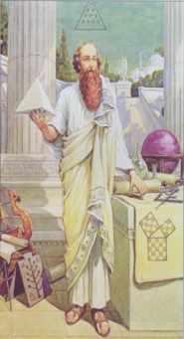
Основные достижения Пифагора в его школе
доказал теорему, которая носит сейчас его имя;
ввел доказательство в геометрию;
заложил основы теории пропорций (арифметических, геометрических и гармонических);
развил теорию музыки и акустики;
высказал догадку о шарообразности Земли;
посредством чисел пытался осмыслить: справедливость, смерть, постоянство, мужчина, женщина и прочее.

Slide 16
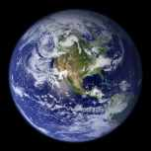
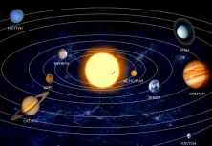
Взгляды
Основа мира - числа, которые образуют космический порядок.
Земля шарообразной формы.
Движение небесных тел подчиняется определенным математическим отношениям.
Все вещи противоположны (правое-левое, мужское-женское, покой – движение
«предельное» - огонь, «беспредельное» – воздух из этого следует, что мир это взаимодействие огня и воздуха (пустоты).
«Все вещи – суть числа»

Slide 17
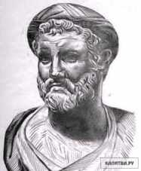
Изречения
Начало есть половина всего.
Будь одинаково равнодушен и к порицанию, и к похвале.
Шутку, как и соль, следует употреблять с умеренностью.
Знай, что никакое притворство долго скрываться не может.
Будь повелителем самого себя: царствуя и благоуправляя собою, ты будешь иметь превосходное владычество и самую важную должность.

Slide 18

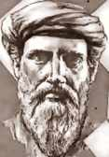
Предание о смерти великого мудреца
Когда был подожжен дом Милона, где собирались пифагорейцы, Пифагор в задумчивости сидел в центре залы. Великий мудрец и не помышлял сделать хоть одно движение к своему спасению. Тогда ученики бросились в огонь и проложили в нем дорогу, чтобы он по их телам, как по мосту, вышел из объятого пламенем дома. Пифагора спасли, но страшной ценой – ценой жизней его единомышленников. Оставшись один, Пифагор так затосковал, что удалился из города и там лишил себя жизни.

Slide 19
II - этап -классический
период расцвета греческой философской мысли
развитие категориальных средств постижения бытия и богатство мыслей, опередивших свое время
появлением в рамках общефилософских представлений зачатков научного знания и логики, которые впоследствии оказали существенное влияние на все сферы человеческой деятельности.

Slide 20
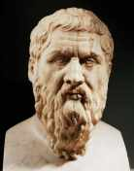
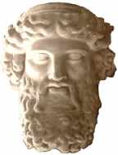
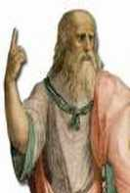
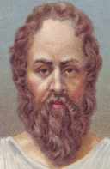
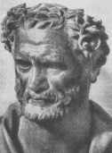
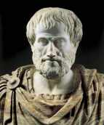
представители
Протагор
Горгий
Платон
Сократ
Диоген
И другие философы
Аристотель

Slide 21
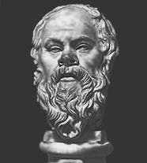
Сократ (469-399 до н. э.)
Древнегреческий философ. Сын скульптора Софрониска и повитухи Фенареты.
Получил разностороннее образование.
Был женат на женщине по имени Ксантиппа.
Принимал активное участие в общественной жизни Афин.
Сократ был одним из родоначальников философской диалектики. Был учителем и старшим другом афинского политика и полководца Алкивиада.
В 399 до н. э. ему было предъявлено обвинение в том, что «он не чтит богов, которых чтит город, а вводит новые божества, и повинен в том, что развращает юношество». Как свободный афинский гражданин, не был подвергнут казни, а сам принял яд (по распространённой легенде, настой цикуты.

Slide 22
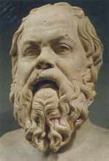
Взгляды
Совершил поворот в развитии философии, впервые поставив в центр своего философствования человека, его сущность, внутренние противоречия его души.
Метод диалектических споров - обнаружение противоречий в рассуждениях собеседника и приведения его к истине посредством вопросов и ответов. Он первый увидел в отчетливости и ясности суждений основной признак их истинности.
Развивал принципы рационализма, утверждая, что добродетель проистекает из знания и человек, знающий, что такое добро, не станет поступать дурно.
Самопознание - девиз "Познай самого себя" - как общественное и нравственное существо.
Власть в государстве должна принадлежать «лучшим», тем кто разбирается в политике

Slide 23

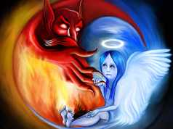
Изречения
У солнца есть один недостаток: оно не может видеть самого себя.
Сделанное наспех редко бывает хорошо сделано.
Женись, несмотря ни на что. Если попадется хорошая жена, будешь исключением, а если плохая — станешь философом.
Женишься ты или нет — все равно раскаешься.
Высшая мудрость — различать добро и зло.
«Я знаю, что ничего не знаю, но другие не знают и этого»
ДОБРО
ЗЛО

Slide 24
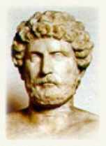
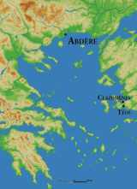
Протагор (480–411 до Р.Х.)
Протагор происходил из Абдер (берег Фракии).
Приобрел известность благодаря преподавательской деятельности в нескольких греческих городах, в частности, в Сицилии и Италии.
Проводил жизнь в научных занятиях и первым выступил общественным учителем в Греции.
Первым открыто назвал себя софистом.
Был изгнан из Афин по обвинению в «нечестии», которое повлекла его книга О богах, начинавшаяся фразой «О богах я не могу знать ни того, что они есть, ни того, что их нет, ни как они выглядят, ибо много препятствий знанию: и неявленность (предмета), и краткость человеческой жизни».

Slide 25

ВЗГЛЯДЫ
Материалист
Бытие постоянно изменяется.
Всякая вещь соединяет в себе противоположности.
Все истинно
Человек – центр мироздания
«Человек есть мера всех вещей, существующих, что они существуют, не существующих же, что они не существуют».

Slide 26


Изречения
Образование не дает ростков в душе, если оно не проникает до значительной глубины.
Нет ни искусства без упражнения, ни упражнения без искусства.
Упражнение, друзья, дает больше, чем хорошее природное дарование.
Все подобно всему в каком-нибудь отношении

Slide 27
Выводы
I и II этапы Античной философии положили начало развитию философской мысли.
Можно сделать вывод, что в античной общественной мысли сформировались все основные философские направления, возникли концепции мира и человека, получившие развитие в европейской культуре последующих тысячелетий.

Slide 28
хрестоматия
Анаксимен
Знания увеличивают незнание
Анаксимандр
Части изменяются, целое же неизменно
Пифагор
Делай великое, не обещая великого
На верность твоей собаки полагайся во всякое время, а на верность жены только до первого случая.
Статую красит вид, а человека его деяния.
Гераклит
Взаимную беседу следует вести так, чтобы каждый из собеседников
извлек из нее пользу, приобретая больше знаний.

Slide 29
Диоген
Протягивая руку друзьям, не надо сжимать пальцы в кулак
Злословец есть самый лютый из диких зверей, а льстец - самый опасный из ручных животных.
Платон
Воспитание и наставления начинаются с самых первых лет существования и продолжаются до конца жизни.
Бог в нас самих.
Аристотель
Чтобы делать добро, надо прежде всего им обладать.
На вопрос, как ученикам преуспеть, Аристотель ответил: "Догонять тех, кто впереди, и не ждать тех, кто сзади.«
Остроумие — дерзость, получившая образование
Горгий
...убеждение... хотя не имеет внешнего вида необходимости, но силу имеет ту же самую, что и необходимость.
Серьезные доводы противника опровергай шуткой, шутки — серьезностью

Slide 30
словарь
Миф в переводе с греческого «рассказ», «предание», «слово».
Демократия - (греч. dеmokratía, буквально — народовластие, от dеmos — народ и krátos — власть), форма политической организации общества, основанная на признании народа в качестве источника власти, на его праве участвовать в решении государственных дел и наделении граждан достаточно широким кругом прав и свобод.
Космоцентризм - (греч. Кпумпт + центр) система философских взглядов, в которых космос (как философское понятие) занимает центральное место.
Первоначало - основное начало, изначальная сущность.

Slide 31
СЕКТА (религиозная) - отколовшаяся от основного или господствующего религиозного вероисповедания группа верующих, придерживающаяся своих взглядов и толкований его отдельных догматов, обрядов.
Диалектика [греч. dialektiké (téchnе) — искусство вести беседу.
Истина- верное отражение объективной действительности в сознании человека, воспроизведение её такой, какой она существует сама по себе, вне и независимо от человека и его сознания.
Рационали́зм (от лат. rationalis — разумный) — философское направление, признающее разум основой познания и поведения людей, источником и критерием истинности всех жизненных устремлений человека.
Софи́сты (от др.-греч. σοφιστής — «умелец, изобретатель, мудрец, знаток») — древнегреческие платные преподаватели красноречия, представители одноименного философского направления, распространенного в Греции во 2-ой половине V — 1-й половине IV веков до н. э.

Slide 32
Гилозоизм - (греч. hyle — вещество, материя и zoe — жизнь) — философская концепция, признающая одушевленность всех тел, космоса, материи, природы.
Натурфилософия (от лат. natuга — природа), философия природы, умозрительное истолкование природы, рассматриваемой в её целостности.
Бытие - философская категория, обозначающая реальность, существующую объективно, независимо от сознания, воли и эмоций человека.
Логика (греч. logik ), наука о приемлемых способах рассуждения.
Материализм (от латинского materialis — вещественный), одно из двух главных философских направлений, которое решает основной вопрос философии в пользу первичности материи, природы, бытия, физического, объективного и рассматривает сознание, мышление как свойство материи в противоположность идеализму, принимающему за исходное дух, идею, сознание, мышление, психическое, субъективное.

Slide 33
Проверочная работа
А
1. Что является началом нашего мира, согласно учению Фалеса?
А) воздух
Б) вода
В) огонь
2. Как прозвали самых ранних греческих философов?
А) лириками
Б) физиками
В) математиками
3. С чем согласуются все вещи, по учению Пифагора?
А) с числом
Б) с душой
В) с пространством

Slide 34
4. «Я знаю, что ничего не знаю, но...»
А) знать все и невозможно;
Б) знания увеличивают скорбь;
В) другие не знают и этого.
5. «Старше всех вещей Бог, ибо он не рожден!»
А) Сократ
Б)Протагор
В)Фалес
6. «Все подобно всему в каком-нибудь отношении»
А) Протагор
Б) Пифагор
В)Сократ

Slide 35
Проверочная работа
Б
Соотнесите философа с его взглядом
1.Фалес | А)Основа мира - числа, которые образуют космический порядок.
2.Пифагор | Б)Развивал принципы рационализма
3.Сократ | В)Человек – центр мироздания
4.Протагор | Г)Все образуется из воды путем её затвердевания/замерзания, а также испарения;

Slide 36
Проблемное задание
С
Согласны ли вы с точной зрения Фалеса, что существующее возникло из некоего влажного аморфного первовещества, или «воды»? Все постоянно рождается из этого единого источника.
Свой ответ аргументируйте.

Slide 37
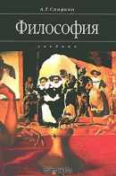

Литература
А.Г. Спиркин «Философия»
Журнал 100 человек, которые изменили ход истории. Пифагор
Интернет
http://www.epwr.ru/quotauthor/txt_492.php
http://images.yandex.ru
http://www.wisdoms.ru/
http://www.bibliotekar.ru/filosofia/1.htm
http://www.openreality.ru/school/philosophy/antique/

Slide 38
Благодарю
за внимание

